Slide 1
Module 14: La couche de transport
Contenu Pédagogique de l'instructeur
Présentation des réseaux V7.0 (ITN)

Slide 2
Instructor Materials – Module 14 Planning Guide
This PowerPoint deck is divided in two parts:
Instructor Planning Guide
  Information to help you become familiar with the module
  Teaching aids
Instructor Class Presentation
  Optional slides that you can use in the classroom
  Begins on slide # 10
  Note: Remove the Planning Guide from this presentation before sharing with anyone.
For additional help and resources go to the Instructor Home Page and Course Resources for this course. You also can visit the professional development site on netacad.com, the official Cisco Networking Academy Facebook page, or Instructor Only FB group.
Notes:
2

Slide 3
À quoi s'attendre dans ce module?
Pour faciliter l'apprentissage, les caractéristiques suivantes de l'interface graphique GUI peuvent être incluses dans ce module :
Caractéristique | Description
Animations | Exposer les participants à des nouvelles compétences et des nouveaux concepts.
Vidéos | Exposer les participants à des nouvelles compétences et des nouveaux concepts.
Vérifiez votre compréhension (CYU) | Questionnaire en ligne par rubrique pour aider les apprenants à évaluer la compréhension du contenu.
Exercices interactifs | Plusieurs formats pour aider les étudiants à évaluer leur compréhension du contenu.
Contrôleur de syntaxe | Petites simulations qui exposent les apprenants à la ligne de commande Cisco pour pratiquer les compétences de configuration.
Exercice PT | Activités de simulation et de modélisation conçues pour explorer, acquérir, renforcer et étendre les compétences.

Slide 4
À quoi s'attendre dans ce module?
Pour faciliter l'apprentissage, les caractéristiques suivantes peuvent être incluses dans ce module :
Caractéristique | Description
Travaux pratiques | les travaux pratiques sont conçus pour travailler avec des équipements physiques.
Exercices en classe | Ils sont présentés dans la page des resources du formateur. Les activités en classe sont conçus pour faciliter l'apprentissage, les discussions dans la classe et la collaboration des étudiants.
Questionnaires sur le module | Auto-évaluations qui intègrent les concepts et les compétences acquises tout au long de la série de sujets présentés dans le module.
Résumé du module | Récapituler brièvement le contenu du module.

Slide 5
Check Your Understanding
Check Your Understanding activities are designed to let students quickly determine if they understand the content and can proceed, or if they need to review.
Check Your Understanding activities do not affect student grades.
There are no separate slides for these activities in the PPT. They are listed in the notes area of the slide that appears before these activities.
Notes:
5

Slide 6
Module 14: Activities
What activities are associated with this module?
Page # | Activity Type | Activity Name | Optional?
14.1.7 | Check Your Understanding | Transportation of Data | Recommended
14.2.5 | Check Your Understanding | TCP Overview | Recommended
14.3.5 | Check Your Understanding | UDP Overview | Recommended
14.4.5 | Check Your Understanding | Port Numbers | Recommended
14.5.5 | Video | TCP 3- Handshake | Recommended
14.5.6 | Check Your Understanding | TCP Communication Process | Recommended
14.6.2 | Video | TCP Reliability- Sequence Numbers and Acknowledgments | Recommended
14.6.4 | Video | TCP Reliability – Reliability and Flow control | Recommended
14.6.8 | Check Your Understanding | Reliability and Flow Control | Recommended
14.7.5 | Check Your Understanding | UDP Communication | Recommended
14.8.1 | Packet Tracer | Packet Tracer - TCP and UDP Communications | Recommended
Notes:
6

Slide 7
Module 14: Best Practices
Prior to teaching Module 14, the instructor should:
Review the activities and assessments for this module.
Try to include as many questions as possible to keep students engaged during classroom presentation.
Topic 14.1
  Ask the students or have a class discussion
    How do we ensure reliable receipt of the data we send?
    What applications do we use TCP or UDP with and why do we choose them?
Topic 14.2
  Ask the students or have a class discussion
    What features of TCP are most important?
    Why are the flags so important and how do we use them?
Notes:
7

Slide 8
Module 14: Best Practices (Cont.)
Topic 14.3
  Ask the students or have a class discussion
    What is the advantage of UDP over TCP?
    What applications do we use daily that make use of UCP?
Topic 14.4
  Ask the students or have a class discussion
    What’s the difference between a socket and a port?
    What common ports are most important to remember?
Topic 14.5
  Ask the students or have a class discussion
    What is the three-way handshake and how does it work?
    How is a session closed?
Notes:
8

Slide 9
Module 14: Best Practices (Cont.)
Topic 14.6
  Ask the students or have a class discussion
    Why are sequence numbers so important?
    How do window size and MSS relate to each other?
Topic 14.7
  Ask the students or have a class discussion
    Why is UDP an advantage over TCP?
    What would happen if TCP were used instead of UDP for some applications
    that use UDP?
Notes:
9

Slide 10
Module 14: Couche de transport
Présentation des réseaux V7.0 (ITN)

Slide 11
Objectifs du module
Titre du module: Couche de transport
L'objectif du module: Comparer les opérations des protocoles de la La couche de transport dans la prise en charge de la communication de bout en bout.
Titre du rubrique | Objectif du rubrique
Transport des données | Expliquer le rôle de la couche de transport dans la gestion du transport des données dans une communication de bout en bout.
Présentation du protocole TCP | Expliquer les caractéristiques du TCP.
Présentation du protocole UDP | Expliquer les caractéristiques de l'UDP.
Numéros de port | Expliquer comment TCP et UDP utilisent les numéros de port.
Processus de communication TCP | Expliquer comment les processus d'établissement et d'interruption de session TCP garantissent la fiabilité des communications.
Fiabilité et contrôle des flux | Expliquer comment les unités de données de protocole TCP sont transmises et comment leur réception est confirmée pour garantir l'acheminement des données.
Communication UDP | Comparer les opérations des protocoles de la La couche de transport dans la prise en charge de la communication de bout en bout.
Notes:
11
14 - Couche de transport
14.0.2 - Qu'est-ce que je vais apprendre dans ce module?

Slide 12
14.1 Transport des données
Notes:
14 - Couche de transport
14.1 - Transport des données

Slide 13
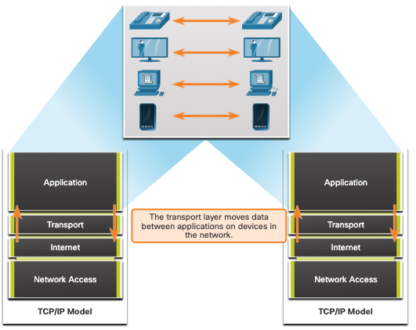
Transport des données
Rôle de la couche transport
La couche de transport est:
responsable des communications logiques entre les applications exécutées sur différents hôtes.
La liaison entre la couche d'application et les couches inférieures qui sont responsables de la transmission du réseau.
Notes:
14 - Couche de transport
14.1 - Transport des données
14.1.1 - Rôle de la couche de transport

Slide 14
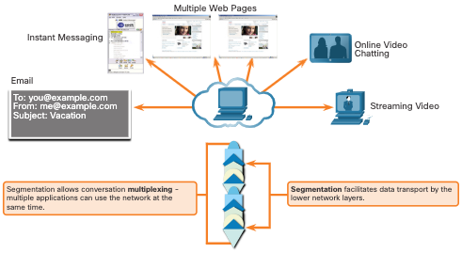
Transport des données
Responsabilités de la La couche de transport
La couche de transport a les responsabilités suivantes:
Suivre les conversations individuelles
Segmentation des données et reconstitution des segments
Ajouter les informations d'en-tête
Identifier, séparer et gérer plusieurs conversations
Utiliser la segmentation et le multiplexage pour permettre à différentes conversations de communication d'être entrelacées sur le même réseau
Notes:
14 - Couche de transport
14.1 - Transport des données
14.1.2 - Responsabilités de la couche de transport

Slide 15
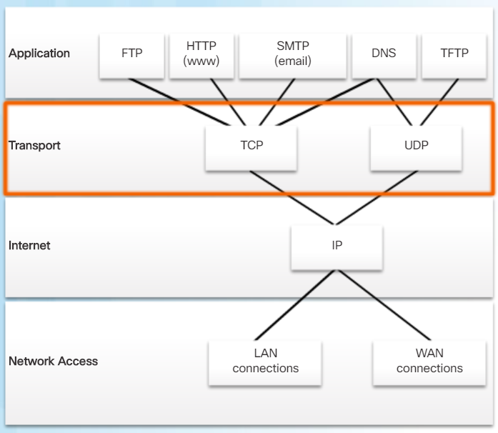
Transport des données
Protocoles de la couche de transport
Il ne fixe pas le mode d'acheminement ou de transport des paquets.
Les protocoles de La couche de transport spécifient comment transférer des messages entre les hôtes et ils sont responsables de la gestion des exigences de fiabilité d'une conversation.
La couche transport comprend les protocoles TCP et UDP.
Notes:
14 - Couche de transport
14.1 - Transport des données
14.1.3 - Protocoles de la couche de transport

Slide 16
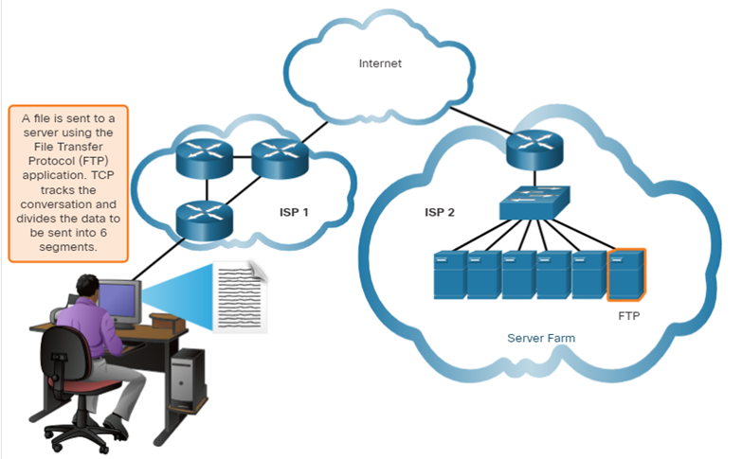
Transport des données
Protocole TCP (Transmission Control Protocol)
TCP assure la fiabilité et le contrôle du flux. Les opérations de base de TCP:
Numéroter et suivre les segments de données transmis à un hôte spécifique à partir d'une application spécifique
Accuser la réception des données reçues
Retransmettre toute donnée non reconnue après un certain temps
Séquence des données qui pourraient arriver dans un ordre incorrect
Envoyer des données à un taux efficace et acceptable par le destinataire
Notes:
14 - Couche de transport
14.1 - Transport des données
14.1.4 - TCP (Transmission Control Protocol)

Slide 17
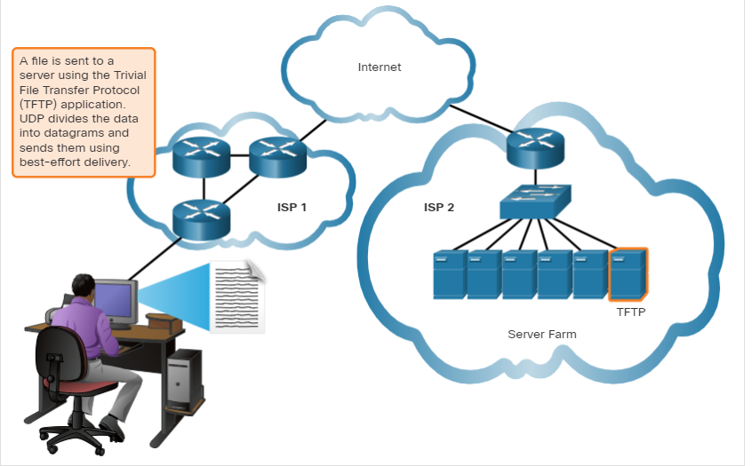
Transport des données
UDP (Transport of Data User Datagram Protocol)
UDP fournit des fonctions de base permettant d'acheminer des segments de données entre les applications appropriées tout en ne nécessitant que très peu de surcharge et de vérification des données.
UDP est un protocole sans connexion.
UDP est également connu comme un protocole de livraison du meilleur effort, car il n'y a pas d'accusé de réception des données à la destination.
Notes:
14 - Couche de transport
14.1 - Transport des données
14.1.5 - Protocole UDP (User Datagram Protocol)

Slide 18
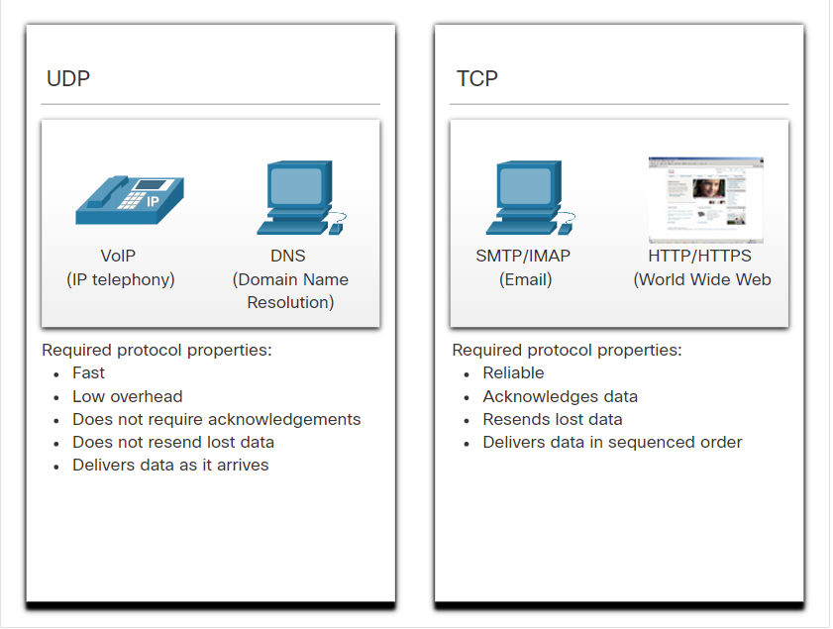
Transport des données
La choix du protocole de couche transport le mieux adapté à une application donnée
UDP est également utilisé par les applications de requête et de réponse où les données sont minimales, et la retransmission peut être effectuée rapidement.
S'il est important que toutes les données arrivent et qu'elles puissent être traitées dans leur ordre approprié, TCP est utilisé comme protocole de transport.
Notes:
14 - Couche de transport
14.1 - Transport des données
14.1.6 - La choix du protocole de couche transport le mieux adapté à une application donnée
14.1.7 - Vérifiez votre compréhension - Transport des données

Slide 19
14.2 Présentation du protocole TCP
Notes:
14 - Couche de transport
14.2 - Présentation du protocole TCP

Slide 20
Présentation de protocole TCP
Caractéristiques du protocole TCP
Établit une session -TCP est un protocole connexion orienté qui négocie et établit une connexion (ou session) permanente entre les appareils source et destination avant le transmettre du trafic.
Garantit une livraison fiable - Pour de nombreuses raisons, il est possible qu'un segment soit corrompu ou complètement perdu lors de sa transmission sur le réseau. TCP s'assure que chaque segment envoyé par la source arrive à la destination
Fournit la livraison dans le même ordre - Étant donné que les réseaux peuvent fournir plusieurs routes dont les débits de transmission varient, les données peuvent arriver dans le mauvais ordre.
Soutien le contrôle de flux - Les hôtes du réseau ont des ressources limitées (par exemple la mémoire et la puissance de traitement). Quand le protocole TCP détermine que ces ressources sont surexploitées, il peut demander à l'application qui envoie les données d'en réduire le flux.
Notes:
14 - Couche de transport
14.2 - Présentation du protocole TCP
14.2.1 - Caractéristiques du protocole TCP

Slide 21
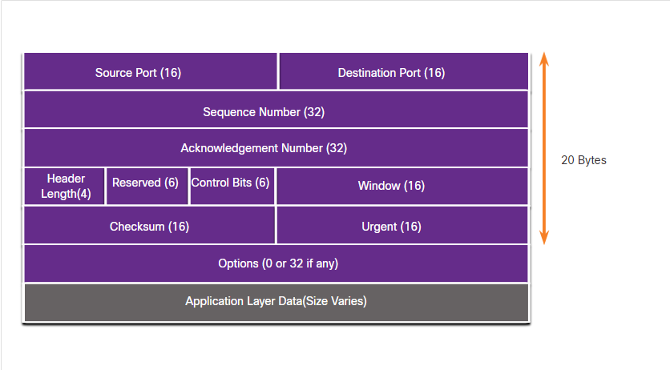
Présentation de protocole TCP
L'en-tête TCP
TCP est un protocole avec état, ce qui signifie qu'il garde une trace de l'état de la session de communication.
le protocole TCP enregistre les informations qu'il a envoyées et les informations qu'il a reçues.
Notes:
14 - La couche de transport
14.2 - Présentation du protocole TCP
14.2.2 - L'en-tête TCP

Slide 22
Présentation de protocole TCP
TCP Champs d'en-tête
Champ d'en-tête TCP | Description
Port source | Champ 16 bits utilisé pour identifier l'application source par le numéro de port.
Port de destination | Champ de 16 bits utilisé pour identifier l'application de destination par le numéro de port.
Numéro de séquence | Champ 32 bits utilisé à des fins de réassemblage de données.
Numéro d’accusé de réception | Champ 32 bits est utilisé pour indiquer que les données ont été reçues et l'octet suivant est prévu de la source.
Longueur d’en-tête | Champ 4 bits connu sous le nom de « offset de données » qui indique la longueur de l'en-tête du segment TCP.
Réservé | Un champ de 6 bits qui est réservé pour une utilisation future.
Bits de contrôle | Un champ de 6 bit utilisé comprennent des codes de bits qui indiquent l'objectif et la fonction du segment TCP.
Taille de fenêtre | Champ 16 bits utilisé pour indiquer le nombre d'octets qui peut être acceptés.
Somme de contrôle | Un champ de 16 bits utilisé pour la vérification des erreurs de l'en-tête du segment et des données.
Urgent | Champ 16 bits utilisé pour indiquer si les données contenues sont urgentes.
Notes:
14 - Couche de transport
14.2 - Présentation du protocole TCP
14.2.3 - L'en-tête TCP

Slide 23
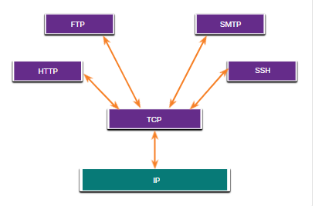
Présentation du protocole TCP
Applications utilisant le protocole TCP
Le TCP gère toutes les tâches associées à la division du flux de données en segments, à la fiabilité, au contrôle du flux de données et à la réorganisation des segments.
Notes:
14 - Couche de transport
14.2 - Présentation du protocole TCP
14.2.4 - Applications utilisant le protocole TCP
14.2.5 Vérifiez votre compréhension — Présentation du protocole UDP

Slide 24
14.3 Présentation du protocole UDP
Notes:
14 - Couche de transport
14.3 - Présentation du protocole UDP

Slide 25
Présentation du protocole UDP
Caractéristiques du protocole UDP
Les caractéristiques de l'UDP sont les suivantes :
Les données sont reconstituées selon l'ordre de réception.
Les segments qui sont perdus ne sont pas renvoyés.
Il n'y a pas d'établissement de session.
L'expéditeur n'est pas informé de la disponibilité des ressources.
Notes:
14 - Couche de transport
14.3 - Présentation du protocole UDP
14.3.1 - Caractéristiques du protocole UDP

Slide 26
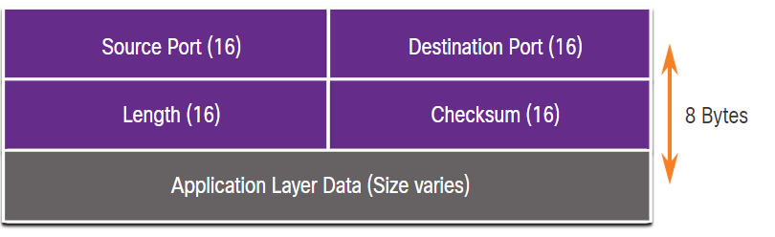
Présentation de protocole UDP
L'en-tête UDP
L'en-tête UDP est beaucoup plus simple que l'en-tête TCP car il n'a que quatre champs et nécessite 8 octets (c'est-à-dire 64 bits).
Notes:
14 - Couche de transport
14.3 - Présentation du protocole UDP
14.3.2 - En-tête UDP

Slide 27
Présentation de protocole UDP
Les Champs d'en-tête UDP
Le tableau identifie et décrit les quatre champs d'un en-tête UDP.
Champ d'en-tête UDP | Description
Port source | Champ 16 bits utilisé pour identifier l'application source par le numéro de port.
Port de destination | Champ de 16 bits utilisé pour identifier l'application de destination par le numéro de port.
Longueur | Champ 16 bits indiquant la longueur de l'en-tête de datagramme UDP.
Somme de contrôle | Champ 16 bits utilisé pour la vérification des erreurs de l'en-tête et des données du datagramme.
Notes:
14 - Couche de transport
14.3 - Présentation du protocole UDP
14.3.3 - Champs d'en-tête UDP

Slide 28
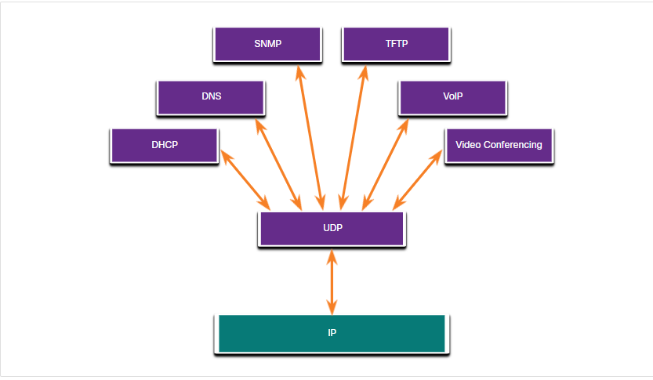
Présentation du protocole UDP
Applications utilisant le protocole UDP
Les applications vidéo et multimédia en direct : Ces applications peuvent tolérer une certaine perte de données, mais ne nécessitent que peu ou pas de délai. La voix sur IP et le streaming vidéo sont de bons exemples.
Les simples applications de requête et de réponse : ils sont des applications dont les transactions sont simples et pour lesquelles un hôte envoie une requête à laquelle il recevra ou non une réponse. Exemples incluent DNS et DHCP.
Applications qui gèrent elles-mêmes la fiabilité- Communications unidirectionnelles où le contrôle de flux, la détection des erreurs, les accusés de réception et la récupération des erreurs ne sont pas nécessaires, ou peuvent être gérés par l'application. Exemples incluent: SNMP et TFTP.
Notes:
14 - Couche de transport
14.3 - Présentation du protocole UDP
14.3.4 - Applications utilisant le protocole UDP
14.3.5 - Vérifiez votre compréhension — Présentation du protocole UDP

Slide 29
14.4 Les Numéros de ports
Notes:
14 - Couche de transport
14.4 - Les Numéros de port

Slide 30
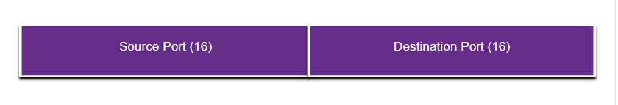
Les Numéros de port
Communications multiples et séparées
Les protocoles de couches de transport TCP et UDP utilisent des numéros de port pour gérer plusieurs conversations simultanées.
Le numéro de port source est associé à l'application d'origine sur l'hôte local tandis que le numéro de port de destination est associé à l'application de destination sur l'hôte distant.
Notes:
14 - Couche de transport
14.4 - Les Numéros de port
14.4.1 - Communications Multiples et Séparées

Slide 31
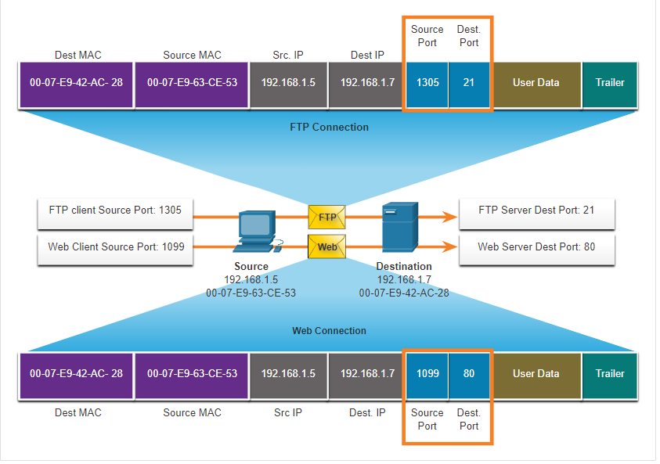
Numéros de port
Paires d'interfaces de connexion
Les ports sources et de destination sont placés à l'intérieur du segment.
Les segments sont ensuite encapsulés dans un paquet IP.
La combinaison de l'adresse IP source et du numéro de port source, ou de l'adresse IP de destination et du numéro de port de destination, est appelée interface de connexion.
Les interfaces de connexion permettent à plusieurs processus exécutés sur un client de se différencier les uns des autres, et aux multiples connexions à un processus serveur de se distinguer les unes des autres.
Notes:
14 - Couche de transport
14.4 - Les Numéros de port
14.4.2 – Paires d'interfaces de connexion

Slide 32
Les Numéros de port
Groupes de numéros de port
Groupe de ports | Gamme de numéros | Description
Ports réservés | de 0 à 1023 | Ces numéros de port sont réservés aux services et aux applications courants ou populaires tels que les navigateurs web, les clients de messagerie électronique et les clients d'accès à distance. Les ports bien connus définis pour les applications serveur courantes permettent aux clients d'identifier facilement le service associé requis.
Ports inscrits | de 1024 à 49151 | ces numéros de port sont affectés par l'IANA à une entité demandeuse pour être utilisés avec des processus ou des applications spécifiques. Ces processus sont essentiellement des applications particulières qu'un utilisateur a choisi d'installer plutôt que des applications courantes qui recevraient un numéro de port réservé. Par exemple, Cisco a enregistré le port 1812 pour son processus d'authentification du serveur RADIUS.
Ports privés et/ou dynamiques | de 49152 à 65535 | Ces ports sont également connus sous le nom de ports éphémères. Le système d'exploitation du client attribue généralement des numéros de port dynamique lorsqu'une connexion à un service est lancée. Le port dynamique est ensuite utilisé pour identifier l'application cliente pendant la communication.
Notes:
14 - Couche de transport
14.4 - Les Numéros de port
14.4.3 - Groupes de numéros de port

Slide 33
Les Numéros de port
Groupes de numéros de port (Suite)
Numéros de ports reconnus
Numéro de port | Protocole | Application
20 | TCP | FTP (File Transfer Protocol) - Données
21 | TCP | File Transfer Protocol (FTP) - Contrôle
22 | TCP | SSH (Secure Shell)
23 | TCP | Telnet
25 | TCP | Protocole SMTP
53 | UDP, TCP | Service de noms de domaine (Domain Name Service, DNS)
67 | UDP | Serveur DHCP (Dynamic Host Configuration Protocol)
68 | UDP | Client DHCP (Dynamic Host Configuration Protocol)
69 | UDP | Protocole TFTP (Trivial File Transfer Protocol)
80 | TCP | Protocole HTTP (Hypertext Transfer Protocol)
110 | TCP | Protocole POP3 (Post Office Protocol version 3)
143 | TCP | IMAP (Internet Message Access Protocol)
161 | UDP | Protocole SNMP (Simple Network Management Protocol)
443 | TCP | protocole HTTPS (Hypertext Transfer Protocol Secure)
Notes:
14 - Couche de transport
14.4 - Les Numéros de port
14.4.3 - Groupes de numéros de port (suite)

Slide 34
Numéros de port
La commande netstat
Les connexions TCP inexpliquées peuvent poser un risque de sécurité majeur. Netstat est un outil important pour vérifier les connexions.
C:\> netstat
Active Connections
Proto Local Address Foreign Address State
TCP 192.168.1. 124:3126 192.168.0.2:netbios-ssn ESTABLISHED
TCP 192.168.1. 124:3158 207.138.126.152:http ESTABLISHED
TCP 192.168.1.124:3159 207.138.126.169:http ESTABLISHED
TCP 192.168.1.124:3160 207.138.126.169:http ESTABLISHED
TCP 192.168.1. 124:3161 sc.msn.com:http ESTABLISHED
TCP 192.168.1.124:3166 www.cisco.com:http ESTABLISHED
Notes:
14 - Couche de transport
14.4 - Les Numéros de port
14.4.4 - La commande netstat
14.4.5 – Vérifiez votre compréhension - Les Numéros de port

Slide 35
14.5 Processus de communication TCP
Notes:
14 - Couche de transport
14.5 - Processus de communication TCP

Slide 36
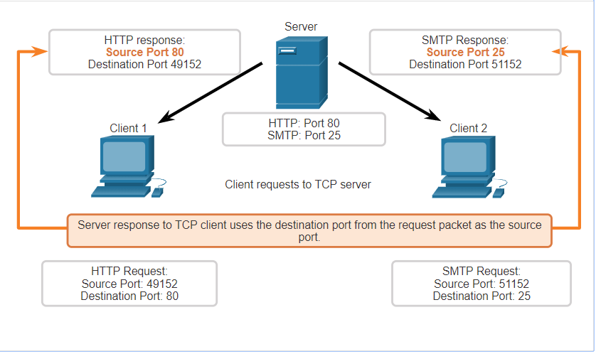
Processus de communication TCP
Processus de serveur TCP
Chaque processus de demande s'exécutant sur un serveur est configuré pour utiliser un numéro de port.
Deux services ne peuvent pas être affectés au même numéro de port d'un serveur au sein des mêmes services de la couche transport.
Une application de serveur active affectée à un port spécifique est considérée comme étant ouverte, ce qui signifie que la couche transport accepte et traite les segments adressés à ce port.
Toute demande entrante d'un client qui est adressée à l'interface de connexion correcte est acceptée et les données sont transmises à l'application de serveur.
Notes:
14 - Couche de transport
14.5 - Processus de communication TCP
14.5.1 - Processus de serveur TCP

Slide 37
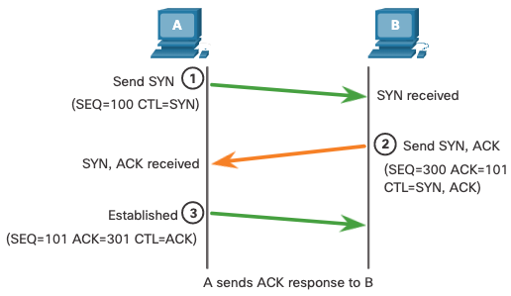
Processus de communication TCP
Établissement d'une connexion TCP
Étape 1: Le client demande l'établissement d'une session de communication client-serveur avec le serveur.
Étape 2: Le serveur accuse la réception de la session de communication client-serveur et demande l'établissement d'une session de communication serveur-client.
Étape 3: Le client accuse réception de la session de communication serveur-client.
Notes:
14 - Couche de transport
14.5 - Processus de communication TCP
14.5.2 - Établissement d'une connexion TCP

Slide 38
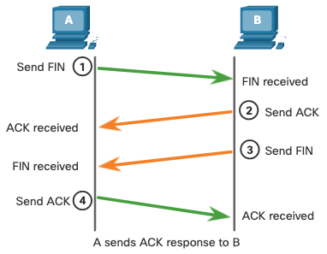
Processus de communication TCP
La fin de session TCP
Étape 1: Quand le client n'a plus de données à envoyer dans le flux, il envoie un segment dont l'indicateur FIN est défini.
Étape 2:Le serveur envoie un segment ACK pour indiquer la bonne réception du segment FIN afin de terminer la session du client au serveur.
Étape 3:Le serveur envoie un segment FIN au client pour terminer la session du serveur au client.
Étape 4:Le client répond à l'aide d'un segment ACK pour accuser la réception du segment FIN envoyé par le serveur.
Notes:
14 - Couche de transport
14.5 - Processus de communication TCP
14.5.3 - La fin de session

Slide 39
Processus de Communication TCP
Analyse de la connexion TCP en trois étapes
La connexion en trois étapes:
  Elle vérifie que le périphérique de destination est bien présent sur le réseau.
  Elle s'assure que le périphérique de destination a un service actif et qu'il accepte les requêtes sur le numéro de port de destination que le client qui démarre la session a l'intention d'utiliser.
  Elle informe le périphérique de destination que le client source souhaite établir une session de communication sur ce numéro de port.
Une fois la communication est terminée, les sessions sont terminées et la connexion est interrompue. Les mécanismes de connexion et de session permettent la fonction de fiabilité du TCP.
Notes:
14 - Couche de transport
14.5 - Processus de communication TCP
14.5.4 - Établissement de la connexion en trois étapes

Slide 40
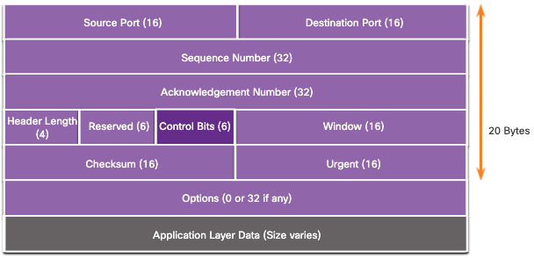
Processus de Communication TCP
Analyse de la connexion TCP en trois étapes (Suite)
Les six indicateurs de bits de contrôle sont les suivants:
  URG - Champ de pointeur urgent significatif (Urgent pointer field significant)
  ACK - Indicateur d'accusé de réception utilisé dans l'établissement de la connexion et la fin de la session
  PSH - Fonction push (Push function)
  RST - Réinitialisation de la connexion en cas d'erreur ou de dépassement de délai
  SYN - Synchroniser les numéros de séquence utilisés dans l'établissement de connexion
  FIN - Plus de données de l'expéditeur et utilisées dans la fin de session
Notes:
14 - Couche de transport
14.5 - Processus de communication TCP
14.5.4 - Analyse de la connexion TCP en trois étapes

Slide 41
Processus de Communication TCP
Démonstration vidéo – Connexion TCP en trois étapes
Cette vidéo présentera les points suivants:
  La connexion TCP en trois étapes
  Terminaison d'une conversation TCP.
Notes:
14 - Couche de transport
14.5 - Processus de communication TCP
14.5.5 - Vidéo – Connexion TCP en trois étapes
14.5.6 - Vérifiez votre compréhension - Processus de communication TCP

Slide 42
14.6 Fiabilité et contrôle de flux
Notes:
14 - Couche de transport
14.6 - Fiabilité et contrôle de flux

Slide 43
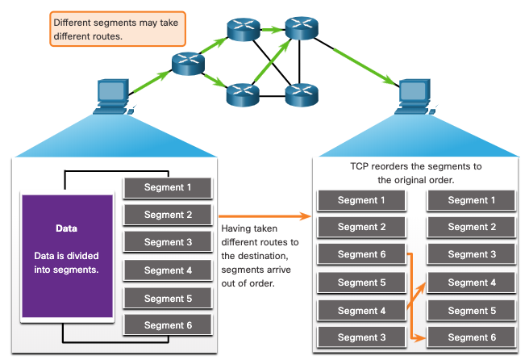
Fiabilité et contrôle de flux
Fiabilité du TCP - Livraison garantie et commandée
TCP peut également aider à maintenir le flux des paquets afin que les périphériques ne soient pas surchargés.
Il peut arriver que des segments TCP n'arrivent pas à la destination ou qu'ils soient hors d'usage.
Toutes les données doivent être reçues et les données de ces segments doivent être réassemblées dans l'ordre d'origine.
Pour cela, des numéros d'ordre sont affectés à l'en-tête de chaque paquet.
Notes:
14 - Couche de transport
14.6 - Fiabilité et contrôle de flux
14.6.1 – Fiabilité du TCP - Livraison garantie et ordonnée

Slide 44
Fiabilité et contrôle de flux
Démonstration vidéo -Fiabilité du protocole TCP - Numéros d'ordre et accusés de réception
  Cette vidéo indique un exemple simplifié de fonctionnement du protocole TCP.
Notes:
14 - Couche de transport
14.6 - Fiabilité et contrôle de flux
14.6.2 - Vidéo - Fiabilité du protocole TCP - Numéros d'ordre et accusés de réception

Slide 45
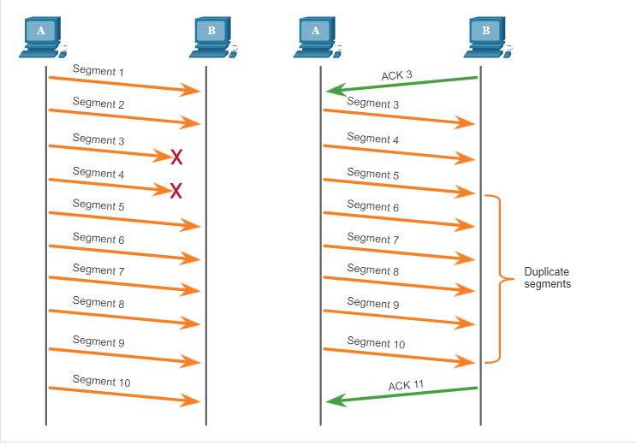
Fiabilité et contrôle de flux
Fiabilité du TCP - Perte de données et retransmission
Quelle que soit la conception d'un réseau, la perte de données qui se produit occasionnellement.
Le protocole TCP fournit des méthodes de gestion des pertes de segments. Parmi elles se trouve un mécanisme de retransmission des segments pour les données sans accusé de réception.
Notes:
14 - Couche de transport
14.6 - Fiabilité et contrôle de flux
14.6.3 Fiabilité du protocole TCP – Perte de données et retransmission

Slide 46
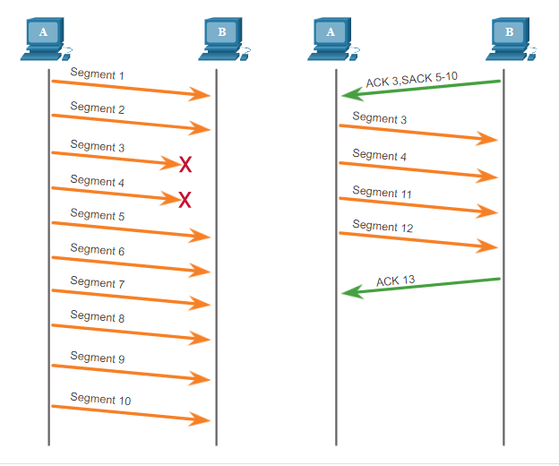
Fiabilité et contrôle du flux
Fiabilité TCP — Perte et retransmission de données (Suite)
Aujourd'hui, les systèmes d'exploitation hôtes utilisent généralement une fonctionnalité TCP facultative appelée reconnaissance sélective (SACK), négociée au cours de la poignée de main à trois voies.
Si les deux hôtes prennent en charge SACK, le récepteur peut explicitement reconnaître quels segments (octets) ont été reçus, y compris les segments discontinus.
Notes:
14 - Couche de transport
14.6 - Fiabilité et contrôle de flux
14.6.3 Fiabilité du protocole TCP – Perte de données et retransmission (Suite)

Slide 47
Fiabilité et contrôle de flux
Démonstration vidéo – Perte de données et retransmission
Cette vidéo indique le processus de renvoi des segments qui ne sont pas reçus initialement par la destination.
Notes:
14 - Couche de transport
14.6 - Fiabilité et contrôle de flux
14.6.4 - Vidéo – Fiabilité du TCP – Perte de données et retransmission

Slide 48
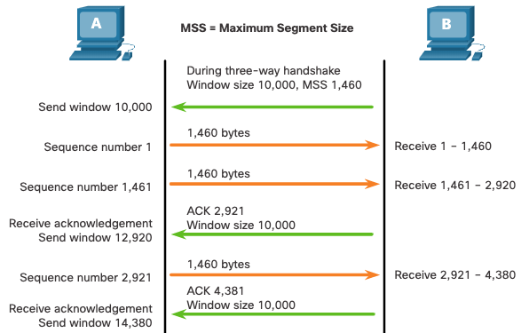
Fiabilité et contrôle de flux
Contrôle de flux TCP – Taille de fenêtre et accusés de réception
Le protocole TCP offre des mécanismes de contrôle des flux comme suit:
Le protocole TCP inclut également des mécanismes de contrôle de flux, qui correspond au volume de données que l'hôte de destination peut recevoir et traiter de manière fiable.
Le contrôle de flux aide à maintenir la fiabilité des transmissions TCP en réglant le flux de données entre la source et la destination pour une session donnée.
Notes:
14 - Couche de transport
14.6 - Fiabilité et contrôle de flux
14.6.5 - Contrôle de flux TCP - Taille de fenêtre et accusés de réception

Slide 49
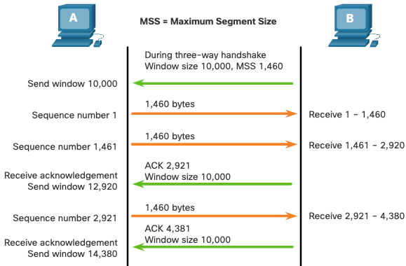
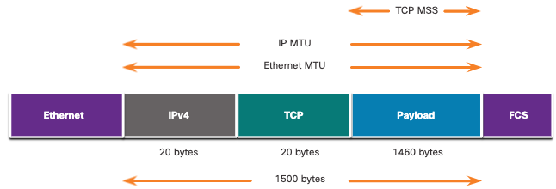
Fiabilité et contrôle de flux
Contrôle de flux TCP — Taille maximale du segment
La taille maximale du segment (MSS) est la quantité maximale de données que le périphérique de destination peut recevoir.
Un MSS commun est de 1460 octets lors de l'utilisation d'IPv4.
Un hôte détermine la valeur de son champ MSS en soustrayant les en-têtes IP et TCP de la MTU Ethernet, qui est 1500 octets par défaut.
1500 moins 60 (20 octets pour l'en-tête IPv4 et 20 octets pour l'en-tête TCP) laisse 1460 octets.
Notes:
14 - Couche de transport
14.6 - Fiabilité et contrôle de flux
14.6.6 — Contrôle du flux TCP — Taille maximale du segment (MSS)

Slide 50
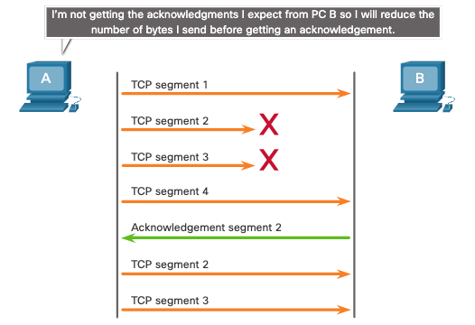
Fiabilité et contrôle de flux
Contrôle de flux TCP – Prévention des encombrements
En cas d'encombrement sur un réseau, des paquets sont mis au rebut par le routeur surchargé.
Afin d'éviter et de contrôler l'encombrement du réseau, le protocole TCP utilise divers mécanismes, minuteurs et algorithmes de gestion des encombrements.
Notes:
14 - Couche de transport
14.6 - Fiabilité et contrôle de flux
14.6.7 - Contrôle de flux TCP - Prévention des encombrements
14.6.8 — Vérifiez que vous comprenez — Fiabilité et contrôle de flux

Slide 51
14.7 Communication du protocole UDP
Notes:
14 - Couche de transport
14.7 Communication du protocole UDP

Slide 52
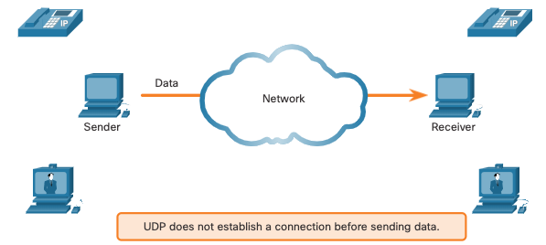
Communication du protocole UDP
Faible surcharge et fiabilité du protocole UDP
Le protocole UDP n'établit pas de connexion. Le protocole UDP fournit un transport de données à faible surcharge car il utilise de petits en-têtes de datagrammes et n'offre pas de gestion du trafic réseau.
Notes:
14 - Couche de transport
14.7 - Communication du protocole UDP
14.7.1 - Faible surcharge et fiabilité du protocole UDP

Slide 53
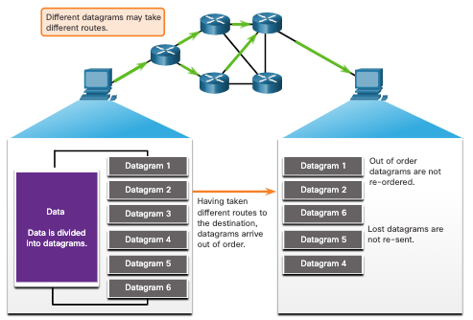
Communication de protocole UDP
Réassemblage de datagrammes UDP
Le protocole UDP n'effectue pas de suivi des numéros d'ordre comme le fait le protocole TCP.
Il n'a en effet aucun moyen de réordonnancer les datagrammes pour leur faire retrouver leur ordre de transmission d'origine.
Le protocole UDP se contente donc de réassembler les données dans l'ordre dans lequel elles ont été reçues, puis de les transmettre à l'application.
Notes:
14 - Couche de transport
14.7 - Communication du protocole UDP
14.7.2 - Réassemblage de datagramme UDP

Slide 54
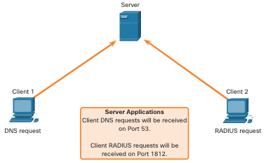
Communication du protocole UDP
Processus et requêtes des serveurs UDP
Les applications serveur basées sur l'UDP se voient attribuer des numéros de port connus ou enregistrés.
Le protocole UDP reçoit un datagramme destiné à l'un de ces ports, il transmet les données applicatives à l'application appropriée d'après son numéro de port.
Notes:
14 - Couche de transport
14.7 - Communication du protocole UDP
14.7.3 - Processus et requêtes des serveurs UDP

Slide 55
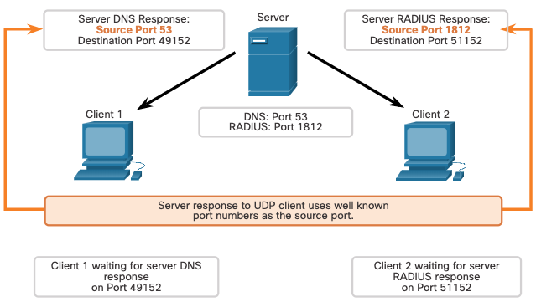
Communication du protocole UDP
Processus des clients UDP
Le processus client UDP sélectionne dynamiquement un numéro de port dans une plage de numéros de ports et il l'utilise en tant que port source pour la conversation.
Le port de destination est généralement le numéro de port réservé affecté au processus serveur.
Une fois qu'un client a choisi le port source et le port de destination, la même paire de ports est utilisée dans l'en-tête de tous les datagrammes employés dans la transaction.
Notes:
14 - Couche de transport
14.7 - Communication du protocole UDP
14.7.4 - Processus des client UDP
14.7.5 Vérifiez votre compréhension - Communication du protocole UDP

Slide 56
14.8 Module pratique et questionnaire
Notes:
14 - Couche de transport
14.8 – Module pratique et questionnaire

Slide 57
Module pratique et questionnaire
Packet Tracer - Communications des protocoles TCP et UDP
Dans le cadre de ce Packet Tracer, vous ferez ce qui suit :
Générer du trafic sur le réseau en mode Simulation.
Examiner les fonctionnalités des protocoles TCP et UDP.
Notes:
14 - Couche de transport
14.8 - Module pratique et questionnaire
14.8.1 - Packet Tracer - Communications des protocoles TCP et UDP

Slide 58
Module Pratique et Questionnaire
Qu'est-ce que j'ai appris dans ce module?
La couche transport est la liaison entre la couche application et les couches inférieures qui sont responsables de la transmission du réseau.
La couche transport comprend à la fois les protocoles TCP et UDP.
TCP établit les sessions, assure la fiabilité, assure la livraison de même ordre et prend en charge le contrôle des flux.
Le protocole UDP est un protocole simple offrant des fonctions de couche transport de base.
UDP reconstruit les données dans l'ordre où elles sont reçues, les segments perdus ne sont pas renvoyés, aucun établissement de session et UDP n'informe pas l'expéditeur de la disponibilité des ressources.
Les protocoles de couches de transport TCP et UDP utilisent des numéros de port pour gérer plusieurs conversations simultanées.
Chaque processus de demande s'exécutant sur un serveur est configuré pour utiliser un numéro de port.
Le numéro de port est soit attribué automatiquement, soit configuré manuellement par un administrateur système.
Pour que le message original soit compris par le destinataire, toutes les données doivent être reçues et les données de ces segments doivent être réassemblées dans l'ordre original.
Notes:
14 - Couche de transport
14.8 - Module pratique et questionnaire
Qu'est-ce que j'ai appris dans ce module?

Slide 59
Module Pratique et Questionnaire
Qu'est-ce que j'ai appris dans ce module (Suite)?
Des numéros d'ordre sont affectés à l'en-tête de chaque paquet.
Le contrôle de flux aide à maintenir la fiabilité des transmissions TCP en réglant le flux de données entre la source et la destination pour une session donnée.
Une source peut transmettre 1460 octets de données dans chaque segment TCP. C'est le MSS typique qu'un appareil de destination peut recevoir.
Le processus d'envoi d'accusés de réception par la destination en fonction du traitement des octets reçus et d'ajustement continu de la fenêtre d'envoi de la source porte le nom de « fenêtres glissantes ».
Pour éviter et contrôler les congestions, le TCP utilise plusieurs mécanismes de traitement des congestions.
Notes:
14 - Couche de transport
14.8 - Module pratique et questionnaire
14.8.2 - Qu'est-ce que j'ai appris dans ce module? (Suite)
14.8.3 - Module Questionnaire - Couche de transport

Slide 60
Module 14: Transport Layer
New Terms and Commands
Conversation Multiplexing
Segments
Datagrams
Connection-Oriented Protocol
Connectionless Protocol
Stateless Protocol
Flow Control
Same-Order Delivery
Socket Pairs
netstat
Three-Way Handshake
SYN
ACK
FIN
URG
PSH
RST
Initial Sequence Number (ISN)
Selective Acknowledgement (SACK)
Sliding Window
Maximum Segment Size (MSS)
Maximum Transmission Unit (MTU)
Congestion Avoidance

